Slide 1

Программа реализации ценностно-ориентированного подхода к воспитанию обучающихся
Подготовила учитель начальных классов СШ № 9, г. Тараз, педагог-исследователь: ЗАБОТИНА Н.В.

Slide 2
В программе реализации ценностно-ориентированного подхода в воспитании обучающихся разработано и представлено 10 методических проектов.
Содержание программы направлено на оказание методической помощи в организации воспитательного процесса в школе.
Программа предназначена для заместителей директоров школ по воспитательной работе, социальных педагогов, психологов, классных руководителей, методистов, учителей-предметников общеобразовательных школ, специалистов организаций дополнительного образования, общественных организаций, работающих в сотрудничестве с семьей.

Slide 3
1. Цель, задачи, ключевые направления программы:
Целью Программы является:
трансформация образовательной среды школ, сознания всех участников образовательного процесса, формирование нравственного уклада обучающихся, обеспечивающего создание комфортной среды для их развития, стимулирующей при этом стремление к академическому превосходству в союзе с повышением моральных и нравственных ценностей.

Slide 4
Задачи Программы:
обеспечить духовно-нравственное развития обучающихся;
- воспитать в них национальные и общечеловеческие ценности;
- повысить академическую успеваемость;
- оказать содействие в успешной социализации и профессиональной ориентации, формировании экологической культуры, культуры здорового и безопасного образа жизни.

Slide 5
Ключевыми направлениями Программы являются реализация следующих проектов:
«Семья – средняя школа»;
2) «Читающая школа»;
3) Дәстүр мен ғұрып»;
4) «Құқықтық сана – қауымға пана»;
5) «Еңбек – елдің мұраты»;
6) «Үнем – қоғам қуаты»;
7) «Экологическая культура с малых лет»;
8) «Қоғамға қызмет»;
9) «Организация психологической службы и школьных служб примирения»;
10) «Один день из жизни школы».

Slide 6

Реализация данных проектов позволит расширить потенциал воспитательного, жизненного пространства обучающихся, реализовать актуальные потребности и способности личности. Программа реализуется организацией образования в постоянном взаимодействии и тесном сотрудничестве с семьями обучающихся, с другими объектами социализации – социальными партнерами организации образования.

Slide 7

Результаты социологического исследования детского чтения говорят о том, что наблюдается тенденция к уменьшению чтения детьми книг по мере взросления.
Причинами снижения интереса к чтению являются:
(1) усиление влияния средств массовой информации
(3) изменение позиции взрослого к совместной читательской деятельности с детьми, поступившими в первый класс
(2) резкое изменение общественной жизни
(4) отсутствие системы целенаправленного формирования читательской деятельности школьников и др.

Slide 8

Требования к человеку в новом информационном обществе возрастают.
В рамках международного исследования PISA образовательных достижений 15-летних обучающихся важным является развитие читательской грамотности в школах с помощью уникальных критериев оценки функциональных компетенций учащихся. Однако, казахстанские школьники показывают низкие результаты по читательской грамотности по результатам международных исследований. Так, например, средний балл Казахстана в PISA-2018 составил 387 баллов по читательской грамотности, что значительно ниже средних показателей по странам ОЭСР (487 баллов соответственно). Более чем половине казахстанских обучающихся не удалось достичь 2-го минимального уровня грамотности по читательской (64,2%).

Slide 9

Чтение – это базовый компонент воспитания, образования и развития культуры.

Slide 10

Международный и отечественный опыт по повышению интереса к чтению.
Важным элементом культуры чтения книг является воспитание гражданской позиции.
Человек с правильной гражданской позицией – как активный член общества повышает мотивацию общества к чтению книг, влияет на формирование понятий «книголюбивое общество», «мыслящее общество».

Slide 11


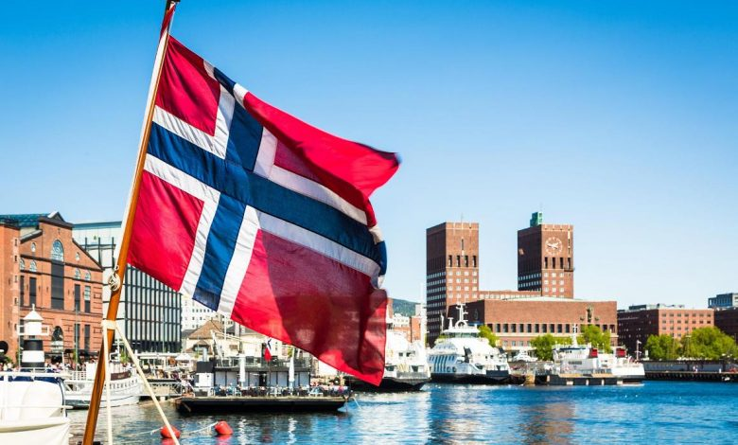
Тенденция потери интереса к чтению в последние годы - приводит к утрате особой роли, авторитета, статуса книги в обществе.
В мировой практике накоплен большой опыт по решению проблем учебного кризиса. Во многих странах проводятся различные мероприятия по защите обучения, его стимулированию.

Slide 12
В мировой практике накоплен большой опыт по решению проблем учебного кризиса.
Например:
в Норвегии государство поддерживает детское чтение разными способами и с учетом интересов всех участников процесса – детей, родителей, библиотек, писателей, издателей, специалистов по детскому чтению. Например, государство каждый год закупает новые книги у издательств и распределяет по библиотекам, общедоступным и школьным. Существует специальный совет, который эти книги выбирает. В него входят писатели, критики, представители библиотек, эксперты по детскому чтению.

Slide 13
Одна из кампаний последних лет – проведение конкурса «Выиграем борьбу за чтение». С 1989 г. во Франции проводится праздник чтения, который стал очень популярным.
Например:
Во Франции политика чтения осуществляется при координации усилий с органами местного самоуправления (областей, департаментов, городов). В каждой из 22 областей страны функционирует областное управление по делам культуры, в котором работает советник по вопросам книги и чтения. Для поддержки деятельности в области чтения на местах Министерство культуры заключает с местными органами управления соглашения о культурном развитии.

Slide 14

Таким образом, определилась новая задача библиотек – выходить навстречу читателям. Такую библиотеку во Франции называют «Библиотека вне стен».
1) Чтение книг на улице для тех, кто хочет слушать.
2) Чтение книг в поликлиниках для детей, ожидающих очереди у кабинетов врачей.
3) В вагонах парижского метро расклеены плакаты с отрывками из произведений классических и современных авторов.
4) Существуют специальная программа «Чтение на лето», где детям в виде игры предлагаются задания на лето, по результатам которых, победителю вручается приз.

Slide 15
Проект «Читающая школа» направлен на решение главной проблемы современного кризиса детского чтения – слабой учебной среды.
В 2017 году вышел Указ Президента Российской Федерации об объявлении Десятилетия детства, и Правительство Российской Федерации утвердило Концепцию программы поддержки детского и юношеского чтения в Российской Федерации. Цель данных документов - создание в России активной среды для творческого развития детей, для создания читающего детства.

Slide 16

Как и во многих развитых странах мира, в Казахстане стараются противостоять негативным явлениям. Об этом свидетельствует Государственная поддержка чтения и государственная образовательная и культурная политика Республики Казахстан.
Цель проекта: Развитие и поддержка культуры чтения, сохранение историко-культурного и духовного наследия, развитие бережного отношения к родному языку.
Задачи проекта: Повышение и поддержка читательского интереса к национальной литературе; привлечение государственных и общественных деятелей, ученых, других специалистов, имеющих отношение к чтению; привлечение потенциальных читателей; повышение интереса издательской организации к изданию книг казахстанских авторов; интеграция казахстанских авторов в мировой литературный процесс.

Slide 17
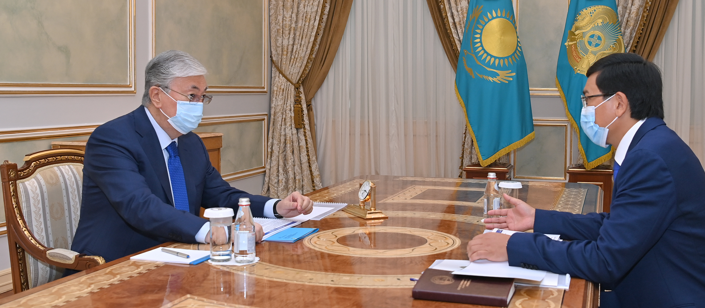
В соответствии с поручением Главы государства Касым-Жомарта Токаева, данным на заседании Национального совета общественного доверия, Министерство образования и науки утвердило проект «Читающая школа». В рамках проекта в регионах страны реализуется множество мероприятий.

Slide 18
Примеры из практики регионов:
Акции: «Читающее поколение Казахстана – 2021»; «Бабалар Үні»; «Читающий юноша», «Читаем книги вместе!», «Читаем книги вместе!»;
Проекты: «Весёлая пауза»; «Время наставника», «Дневник Жас Улана», «Вookсrossing»;
Поэтический марафон;
Литературная игра: «Литературный аукцион»;
Читательский бенефис;
Флешбук;
среди учителей организуется «20 минутное чтение книги»;
Клуб : «Читающие учителя»;
Конкурс: «Читающая семья»;
Игры-викторины: «Одна семья ‒ одна книга» и многие другие.

Slide 19
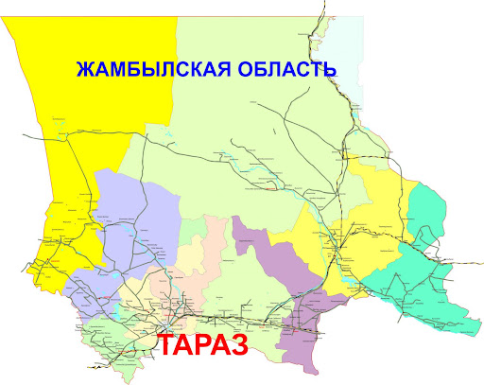
В Жамбылской области онлайн-конкурс: «Лучшая Читающая школа» проводится по четырем номинациям:
Видеоролик или презентация: «Моя любимая книга»;
Самопрезентация читателя;
Выразительное чтение наизусть произведений
М. Макатаева к 90- летнему юбилею поэта;
Найти скрытые пословицы и поговорки: «Сөз маржанын терейік...»

Slide 20
2. Обзор международных исследований по читательской грамотности.
Изменения в мировой экономике ХХІ века, вызвавшие необходимость адаптации к конкурентной экономической среде, усугубили проблемы качества образования, так как «образовательный интеллект» населения считается важнейшим стратегическим ресурсом государства.
Социально-экономические изменения в обществе установили новые параметры обучения и воспитания подрастающего поколения, потребовали кардинального пересмотра целей образования, результатов, традиционных методов обучения, систем оценки достигнутых результатов.
Одним из уровней представления образовательных результатов является функциональная грамотность.

Slide 21
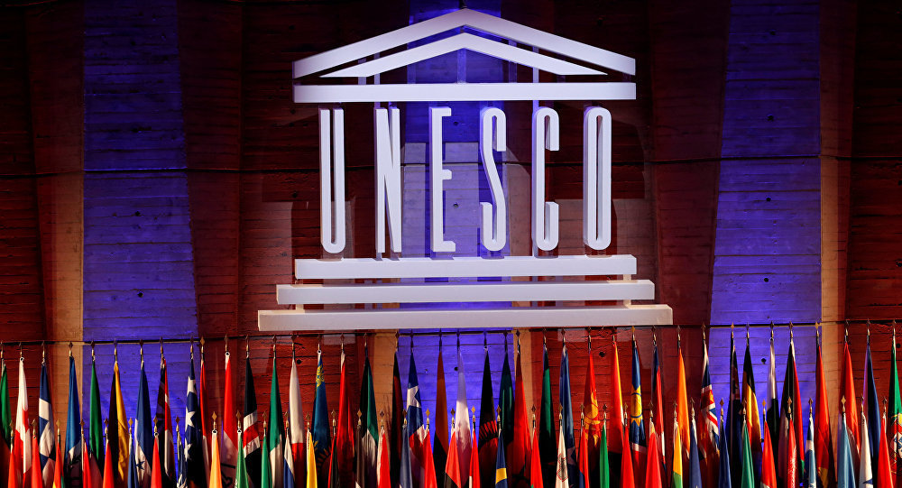
Понятие «Функциональная грамотность» впервые появилось в конце 60-х годов прошлого века в документах Организации Объединенных Наций по образованию, науке и культуре
United Nations Educational, Scientific and Cultural Organizationс
(далее – UNESCO).
ЮНЕСКО определяет функциональную грамотность как «оцениваемые навыки чтения, письма и математики, используемые в различных областях социальной жизни, а также влияющие на адаптацию личности к обществу».

Slide 22

Для оценки грамотности чтения используются художественная литература, научно-популярные тексты, официальные документы, сведения об общественно значимых ситуациях, таблицы, графики, диаграммы и карты, то есть материалы, представленные в различных форматах.
Существуют международные исследования Programme for International Student Assessment (далее – PISA), Trends in athematics and Science Study (далее – TIMSS), направленные на оценку функциональной грамотности школьников.
Читательская грамотность – способность понимать письменные тексты, использовать их содержание для достижения своей цели, развивать знания и возможности для активного участия в жизни общества.

Slide 23
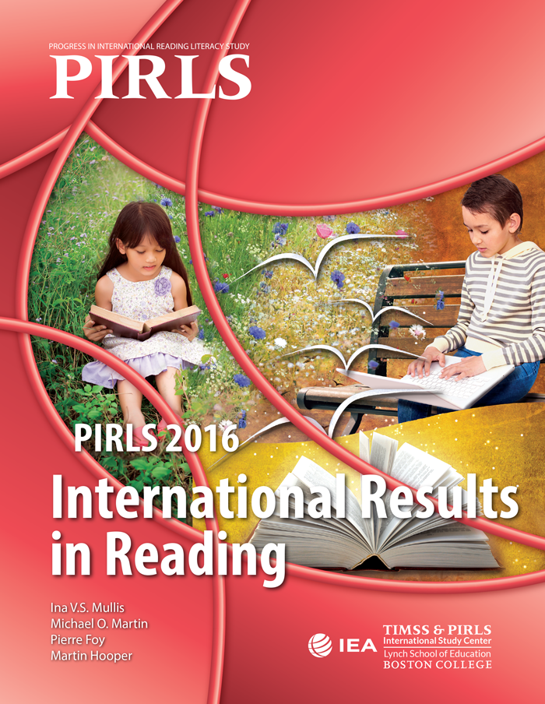
Проект:
Международные эксперты полагают, что основа успешности дальнейшего обучения обучающихся закладывается в начальной школе.

Slide 24
Проект: PIRLS.
Еще один вид международного исследования по оценке читательской грамотности - проект PIRLS - проверяет, как учатся и понимают школьники. В исследовании принимают участие дети, окончившие начальную школу, то есть обучающиеся 4-х классов нашей страны. Считается, что именно в это время у обучающихся лучше формируются навыки чтения текста и работы с текстом, а также являются базой обучения в основной средней и средней школе в целом.
Исследование PIRLS проводится один раз в пять лет. В исследовании оцениваются два вида чтения, которые чаще других используются учащимися во время учебных занятий и вне школы:
- чтение с целью приобретения читательского литературного опыта;
- чтение с целью освоения и использования информации.
Для проверки двух вышеперечисленных видов читательской грамотности обучающимся выдаются два текста из научно-популярных (информационных) и художественных произведений

Slide 25
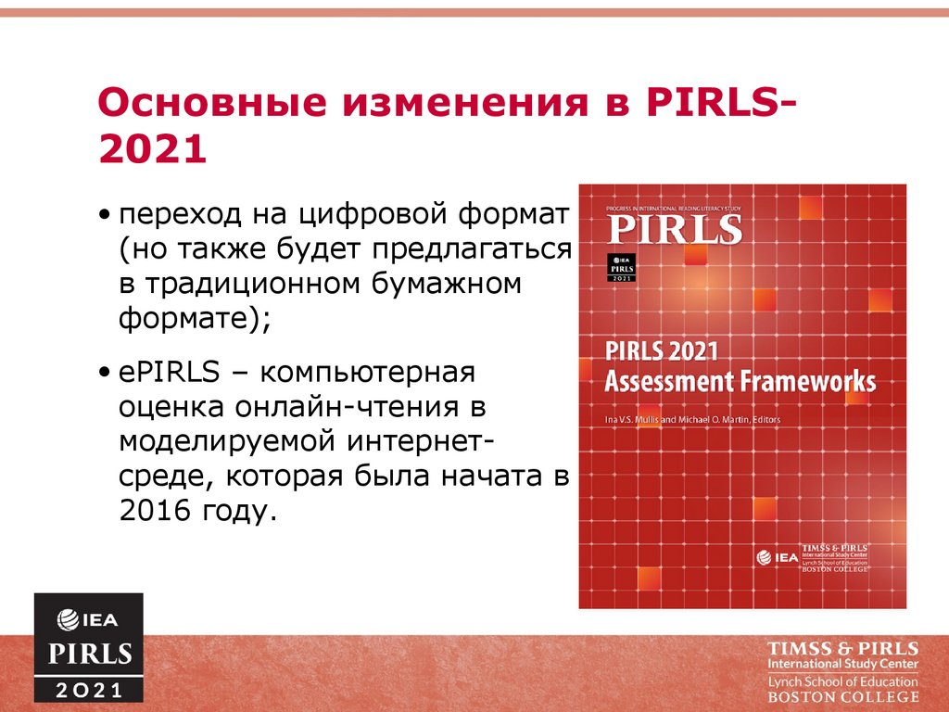
P I R L S:

Slide 26




3. Методические рекомендации по реализации проекта
«Читающая школа».
Чтобы вызвать у детей интерес к чтению книг необходимо соблюдать методические принципы отбора книг, рекомендуемых детям.
Во-первых, при отборе книг нужно руководствоваться воспитательными целями.
Во-вторых, необходимо жанровое и тематическое разнообразие: проза и стихи; художественная и научно-популярная литература; книги о сегодняшнем дне и о прошедшем; произведения писателей-классиков и современных авторов; фольклор – сказки, загадки; книга и журнал, газета, произведения казахстанских, русских и других авторов и переводы.
В-третьих, нужно учитывать возрастные особенности детей, принцип доступности. Знакомство с книгой и чтением начинается с дошкольного возраста.

Slide 27



Художественная литературы для детей:
Четвертый принцип отбора книг для детей – принцип индивидуального интереса, самостоятельности учащегося в выборе книги.
Пятый принцип: детям нужно рекомендовать только подлинно художественные, образцовые книги, отличающиеся высокими художественными достоинствами.

Slide 28

Роль семьи и дошкольных образовательных учреждений в привитии детям интереса и любви к чтению.
Семья – это социальный институт, ядром которого является любовь и принятие. Поэтому семья занимает особое место в развитии читательских способностей ребёнка.

Slide 29
Только благодаря совместному труду семьи, детского сада и школы можно привить ребенку любовь к книге.
Книга помогает овладеть речью – ключом к познанию окружающего мира, природы, предметов, человеческих отношений. Частое чтение литературных текстов детям раннего возраста, умелое сочетание его с жизненными наблюдениями и видами деятельности способствуют пониманию ребенком окружающего мира, учат его понимать и любить прекрасное. Для того чтобы формировать у детей интерес к чтению книг было эффективнее, следует учитывать следующие педагогические условия: - установление последовательности (периодичности) формирования у детей интереса к художественной литературе; - совместная работа дошкольной организации и родителей по формированию у детей интереса к книге и ее чтению.

Slide 30
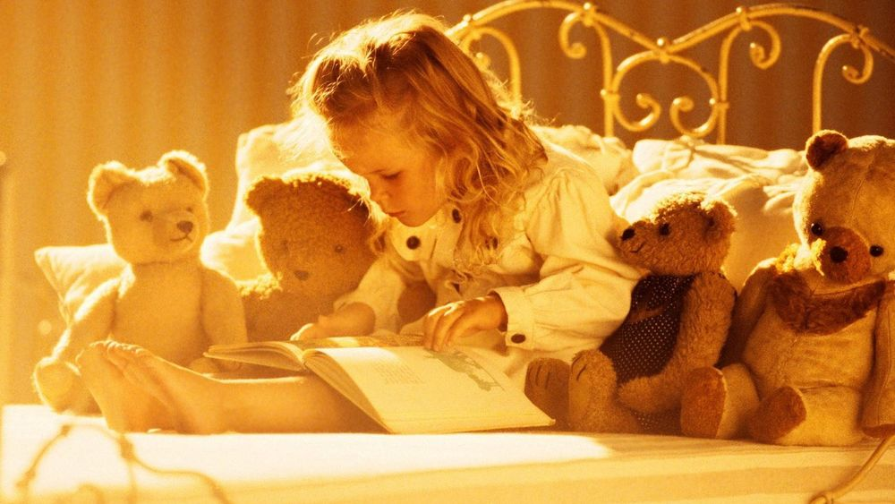
Можно сказать, что дошкольный возраст - самый активный период для вовлечения ребёнка в читательскую деятельность.
У ребёнка формируется интерес к книге, закладывается основа всесторонней учебной деятельности.
Формирование у детей навыков чтения – очень сложный и трудоемкий процесс. Поэтому начатая работа в детском саду должна быть продолжена в начальных классах общеобразовательной школы. Чтение – мощное средство обучения, воспитания и развития в умственном, языковом, нравственном, культурном, эстетическом, информационном плане.

Slide 31

Чтение должно быть в радость!
Овладение чтением – это долгий и сложный процесс, требующий для ребенка больших затрат времени и сил. До тех пор, пока ребенок не научится читать быстро и с пониманием смысла, думать во время чтения и сопереживать своим героям, этот процесс не принесет ему значительной радости и удовольствия.

Slide 32
Чтение – одно из самых удивительных явлений, изобретенных человеком. Книга поддерживает наш внутренний мир и усиливает его человеческие качества. Сказки, поэмы, эпосы предков, являются началом воспитания, дошли и до нас, в виде книг.
Чтение развивает творческое мышление.
Расширяет кругозор.
Развивает интеллект.
Помогает организовать досуг.
Влияет на улучшение состояния здоровья.
Развивает эмпатию (способность понимать душу и состояние других людей).
Способствует продвижению в карьере.
Формирует желание быть модным.
Появляется стремление к саморазвитию.
Помогает усовершенствованию грамотности.
Улучшает дикцию.

Slide 33
В процессе чтения художественной литературы, следует обратить внимание на такие факторы, как интеллектуальные, определяющие характер этого процесса, эстетические, личностные и практические.
В процессе восприятия художественной литературы обучающимися общеобразовательной школы можно выделить три этапа чтения:
Непосредственное восприятие, т.е. «проникновение» в текст, воображение и переживание образа литературного произведения, осуществляется образно-эмоциональное восприятие.
2) Понимание и общая оценка прочитанного, здесь речь идет об абстрактно-логическом уровне восприятия.
3) Влияние художественной литературы после прочтения произведения на личность читателей.

Slide 34
Механизмы реализации проекта: общешкольный план реализации проекта, составленный на основе разработки Программы для реалализации ценностно-ориентированного подхода к воспитанию обучающихся.

Slide 35
Для учителей-предметников и классных руководителей:
1) на уровне начального образования.
● Игровые приемы также играют важную роль в формировании интереса к чтению книг.
Например, при чтении произведений поэтов, писателей можно использовать следующие методы:
«поэтическая эстафета»: взрослый произносит первые строки, а дети (или один ребенок) продолжают стихотворение;
«весёлая рифма»: читаются стихи, делается пауза там, где ребенок угадывает слово.
● Кроме того, для формирования у школьников любви к чтению необходимо:
проводить утренники, вечера сказок, вечера загадок, посвященные творчеству писателя или поэта;
читать воспитателю книги с детьми;
проводить неделю сказок народных и частных авторов;
проводить книжные выставки или сделать книжный уголок;
детям и родителям писать и читать сказки;
организовать родительские собрания на такие темы, как «Чтение в жизни ребёнка», «Как научить ребенка читать самостоятельно?», «Как пробудить интерес к книге?» и т.д.

Slide 36
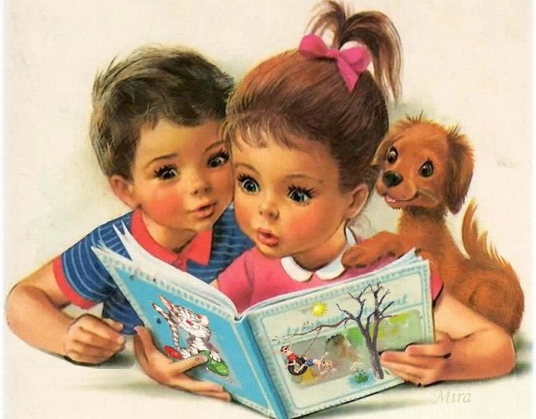
Необходимо формировать навыки чтения:
правильного чтения
поискового чтения
понимающего чтения
быстрого чтения
выразительного чтения

Slide 37

Для формирования читательской компетенции обучающегося приоритетным является литературное чтение. Можно выделить несколько эффективных резервов обучения чтению.
1. Важна не длительность, а частота упражнений.
2. Жужжащее чтение.
3. Чтение перед сном.
4. Режим щадящего чтения .

Slide 38
Чтение – это вид смыслового чтения, при котором в зависимости от цели осуществляется поиск полной и конкретной информации и ее дальнейшая интерпретация.
Интерес обучающихся начальных классов к чтению можно реализовать в ходе урока, используя словесные, наглядные и практические методы. Для этого используются следующие подходы:
1) Изложение.
2) Составление рисунков (иллюстраций).
3) Оценка и суждение.
4) Сравнение.
5) Игра-викторина.

Slide 39
Виды чтения:
- зрительное чтение – это форма смыслового чтения, направленная на поиск определенной информации или факта;
- ознакомительное чтение – вид смыслового чтения, направленный на выделение из текста основного смысла, основной информации;
- исследовательское чтение – это форма смыслового чтения, которая ищет полную и точную информацию в зависимости от цели и объясняет ее дальше;
- рефлексивное чтение – внимательное чтение;
- комментированное чтение, которое сопровождается пояснением, толкованием текста в форме объяснений, рассуждений, предположений;
- выборочное чтение – рекомендуется для поиска какой-то вполне определенной информации и т.д.

Slide 40
Для родителей :
Проведение книжного фестиваля: «Традиции семейного чтения в современном мире», «Читающий отец», «Читающая мать», «Самая читающая семья», «Читающие товарищи».
Формы работы:
защита проектов семейного чтения;
составление учебных планов;
выставка рисунков, поделок;
прослушивание аудиозаписей;
книги нашего детства;
любимая книга семьи;
наша домашняя библиотека.
«Что и как должны читать дети!»
Проведение родительского часа грамотности «Читающий родитель – читающий ребенок» «Создание духовного климата семьи, способствующего формированию читающего ребенка» (Приложение 6).
Организация участия читающей семьи в конкурсе «Самая читающая семья». Разработка правил;
Разработка методических рекомендаций для проведения родительских собраний по вопросу привлечения обучающихся к чтению.
Цель родительского собрания – раскрытие сути семейного чтения.

Slide 41

Задачи:
- показать роль семейного чтения в духовно-нравственном становлении подрастающего поколения;
привлечение внимания родителей к проблеме семейного чтения, формирование эмоционального отношения, привлечение их к семейному чтению;
- воспитание уважительного отношения к отечественной культуре через книгу;
- развитие стремления родителей к сохранению семейных традиций.

Slide 42
Внеурочная деятельность:
Внеурочная деятельность – это работа, проводимая на основе деятельности детей, которая играет руководящую роль в самоуправлении, классных руководителей.
Внеурочная работа по назначению, содержанию и методам близка к учебному процессу, что является ее продолжением во внеурочное время.
Решающая роль в ее планировании и организации принадлежит педагогам.

Slide 43
Заключение.
Формирование читательской активности будет эффективным только при условии применения в школе современных эффективных технологий и методов обучения. Способность современных учащихся читать и использовать художественную литературу в жизни, находить в произведении ответы на жизненно важные вопросы, вступать в отношения с окружающей средой, формировать ее деловые способности, обогащать духовную душу.
Основная задача педагога – пробудить у ребенка внутреннюю, личную инициативу, сформировать сознательное отношение к диалогу с автором.

Slide 44

Спасибо за внимание!

